Slide 1
Auditoría de seguridad basada en un análisis cuantitativo de riesgos Auditoría de seguridad basada en un análisis cuantitativo de riesgos
Diego Villa García – UO277188
Saúl tuñón fernández - UO277490
Miguel olamendi alonso - uo285032
CARLOS SÁNCHEZ RODRÍGUEZ - UO282621
Hugo roberto pulido pensado - UO282823

Slide 2
Índice
Objetivos y alcance
Dominios
Definición
Amenazas
Acciones preventivas
Observaciones generales
Servicios
Resultado
Plan de trabajo

Slide 3




Objetivos y alcance
Aplicación de la metodología MAGERIT para en análisis de riesgos de la Escuela de Ingeniería Informática.
Identificar y clasificar activos
Identificar
amenazas
Comprobar
salvaguardas

Slide 4
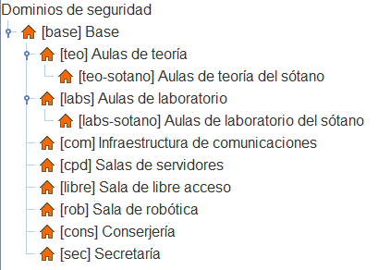
Dominio

Slide 5
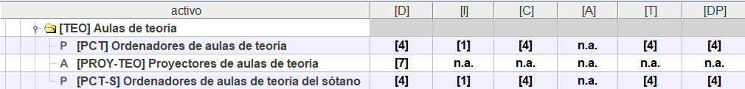
Aulas de teoría
Identificación y valoración:
Objetivo poco atractivo
No conformidades:
Sótano accesible desde ventana (menor)
Cuentas locales accesibles por cualquier individuo (menor)

Slide 6
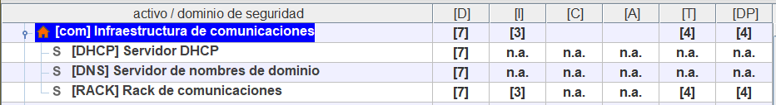
Infraestructura de comunicaciones
Identificación y valoración:
Objetivo muy atractivo, fácilmente accesible (racks)
No conformidad mayor: racks pueden ser abiertos sin llave, daño potencial importante a todo el piso

Slide 7
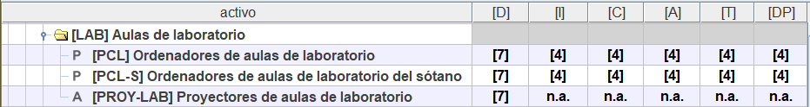
Aulas de laboratorio
Identificación y valoración
Activos necesarios para la realización de las clases
No conformidades menores:
Aulas no se cierran correctamente
Aulas del sótano accesibles por la ventana

Slide 8

Conserjería
Activos:
Documentación
Ordenadores
Llaves
Las llaves tienen un valor muy alto
Cerca de la entrada
No conformidad menor
Ventanilla bajada y nadie vigilando

Slide 9
Servicios
Buena protección contra escaneos
No conformidades menores
Faltan cabeceras http
No se usa httponly

Slide 10

Salas de libre acceso
Activos:
Ordenadores y periféricos
Puestos de becaría
Credenciales de administrador
Información sobre la infraestructura
Los puestos de becaría pueden tener un valor potencialmente alto
No conformidades menores
Falta de supervisión de las salas
Acceso libre y sin registro
Equipos de becaría al alcance

Slide 11

Secretaría
Activos
Documentos confidenciales de alto valor
Información relativa a operaciones administrativas
No conformidad menor
Ventana accesible desde el exterior y sin protección

Slide 12
Observaciones generales
Inconformidades comunes de activos de distintos dominios:
Un candado protege las cajas de los equipos, pero el material de fabricación de la parte trasera de la caja es acero dulce, lo que facilita abrirla, forzando la cerradura.
Los ordenadores no están fijados de ninguna manera o están fijados únicamente con una brida o algo similar a las mesas por lo que alguien podría robar todo el ordenador en su conjunto.
Los periféricos de los ordenadores no están fijados correctamente a estos por lo que alguien podría desconectarlos y robarlos.
En algunos equipos parte del software instalado es innecesario, ya que no es usado durante ninguna clase, lo que hace que dichos programas solo ocupen espacio y sean fuentes de posibles vulnerabilidades.

Slide 13
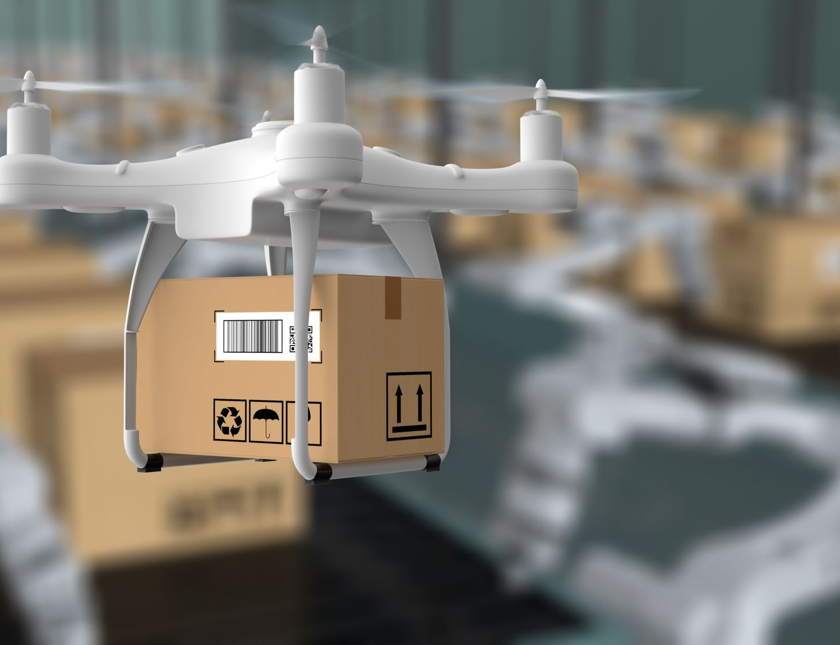
Sala de robótica
Utilidad
Reserva
Contenido
No conformidades menores
No hay inventario completo
Identificación de las personas

Slide 14
Resultado
17 no conformidades menores
1 no conformidad mayor
Auditoría desfavorable

Slide 15

Plan de trabajo
Auditores | TAreaS realizadas
 | Aulas teoría | Aulas lab | Comunicaciones | Libre acceso | Servidores | Robótica | Secretaría | Conserjería | Entrevistas
Diego Villa García | X |  | X
Saúl Tuñón Fernández |  |  |  |  |  | X | X
Hugo Roberto Pulido Pensado |  | X |  |  |  |  |  | X
Miguel Olamendi Alonso |  |  |  |  | X |  |  |  | X
Carlos Sánchez Rodríguez |  |  |  | X |  |  | X

